Slide 1
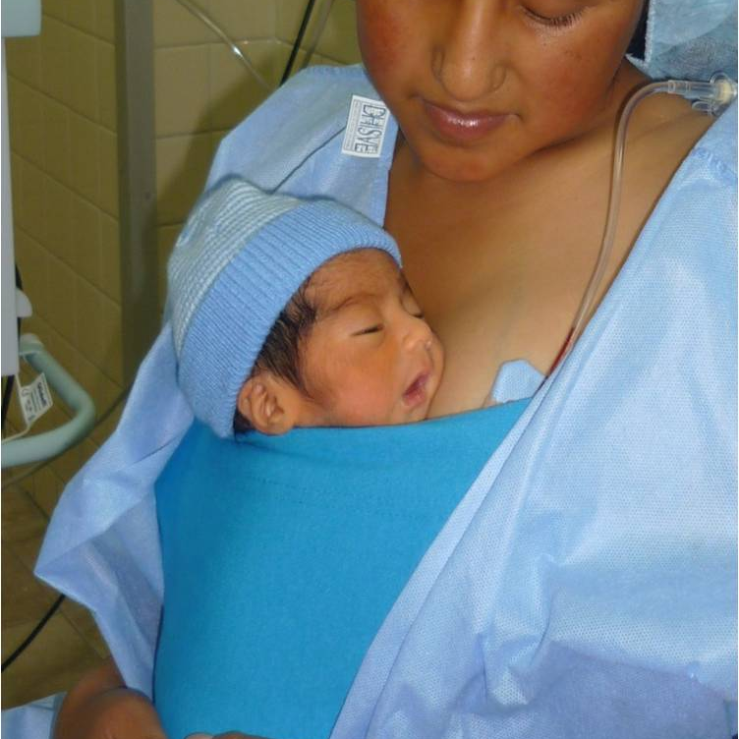


EL METODO MADRE CANGURO EN ecuador
MINISTERIO DE SALUD PÚBLICA – URC.CHS
Dirección Provincial de Salud Cotopaxi

Slide 2
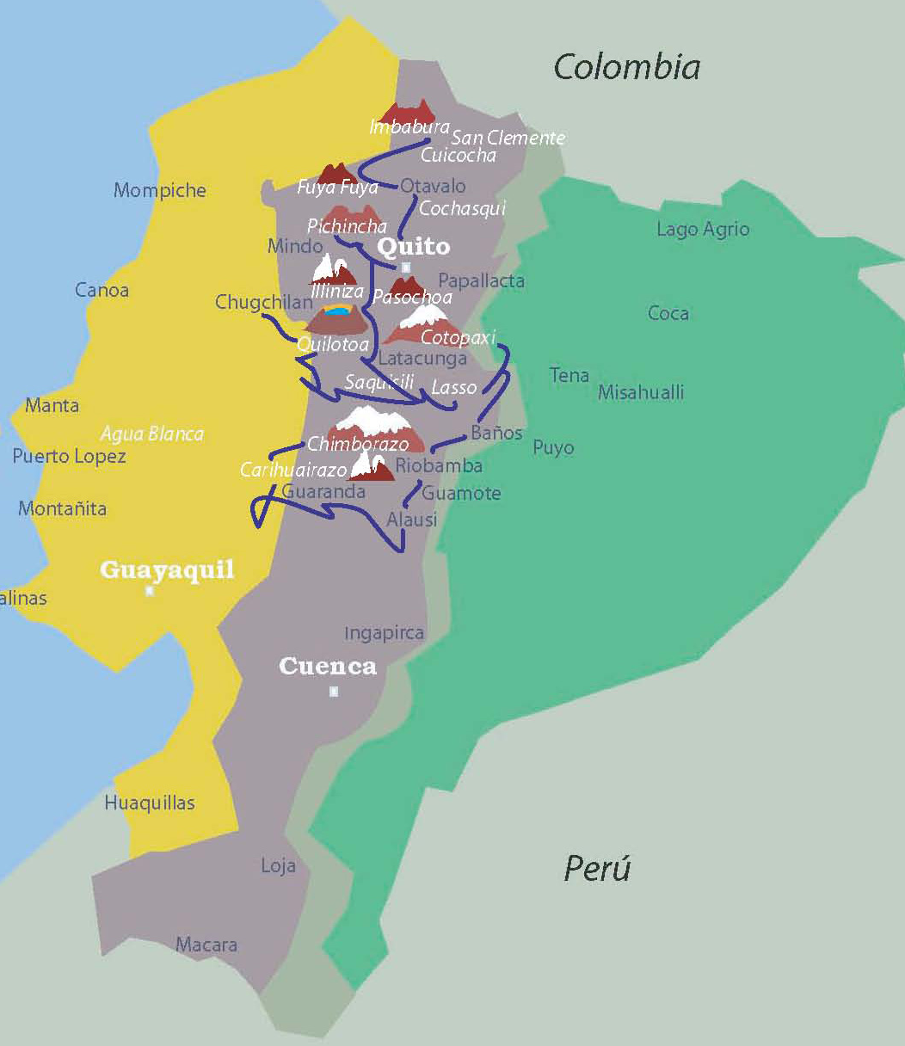
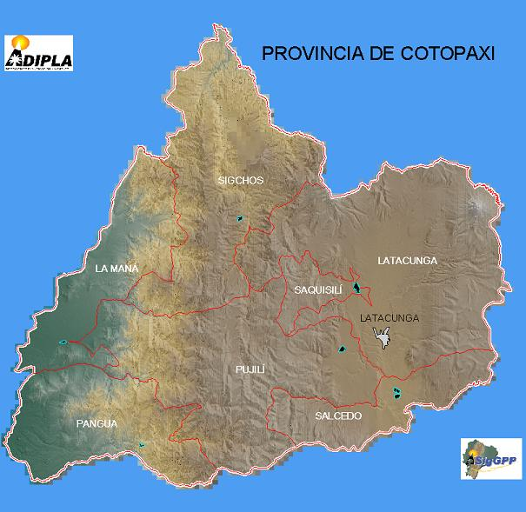
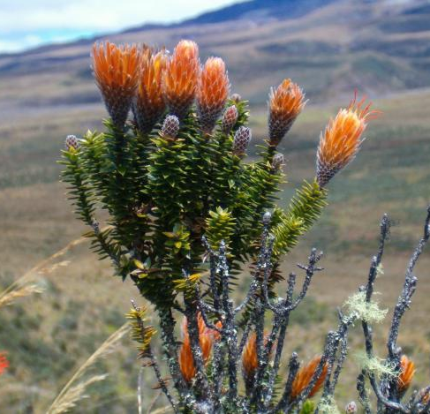

Slide 3
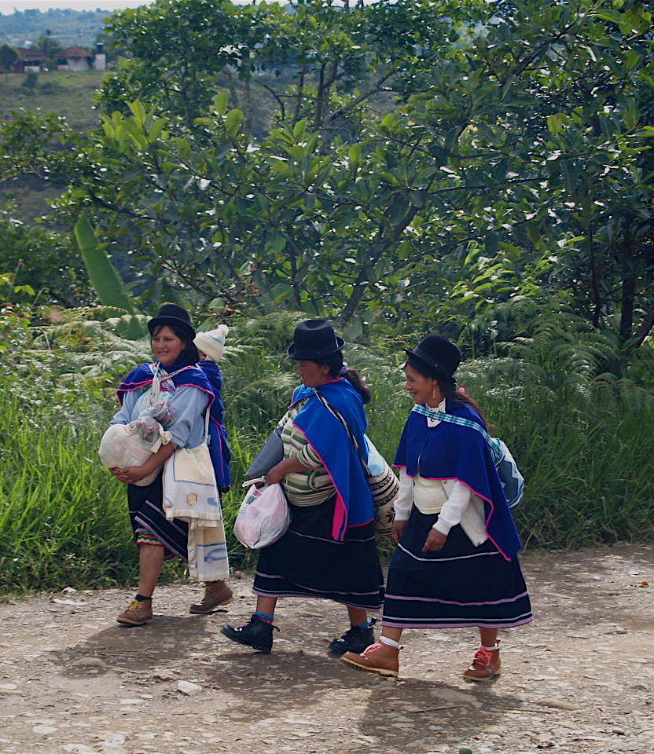
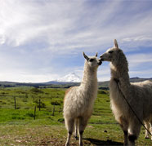
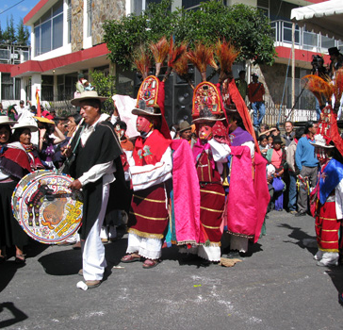
LA INFLUENCIA ÉTNICA Y CULTURAL ES MUY INTENSA EN COTOPAXI

Slide 4
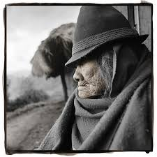
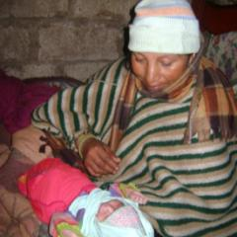
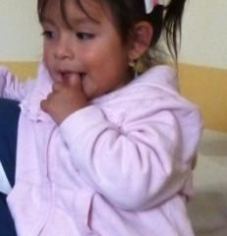
LA POBLACIÓN DE COTOPAXI
50% EN POBREZA EXTREMA
40% INDIGENA
438.000 HABITANTES
104.358 Edad fértil 10.814 BPN 41.450 < 5 años

Slide 5
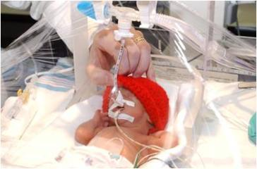
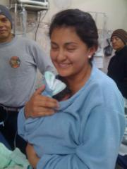
¿ QUIÉNES SE BENEFICIAN DE MMC?
Prematuros y/o BPN (bajo 2.000 gramos) nacidos (Izq.) o referidos (Der.) a Hospital Provincial General de Latacunga
4.672 nacimientos al año
373 BPN/Prems- bajo 2.000 g

Slide 6
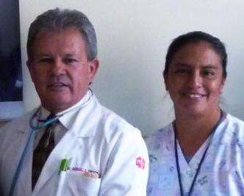

INICIO: OCTUBRE 2012 en Hospital Provincial General de Latacunga
Pesonal entrenado en Fundación Canguro - Bogotá:
Gonzalo Arcos Neonatologo HPGL
Ximena Guallichico Enfermera–neonatal
Mario Chávez Director PRCC

Slide 7
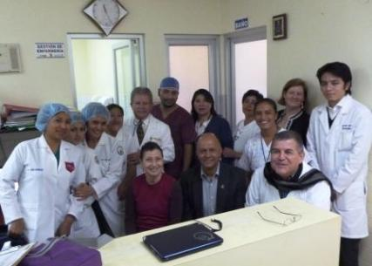
Personal:
1 Neonatólogo
6 enfermeras
1 psicólogo
Servicio social
Screening Neonatal
Servicios de diagnóstico
Realizan la atención tanto en Hospitalización como en seguimiento ambulatorio

Slide 8
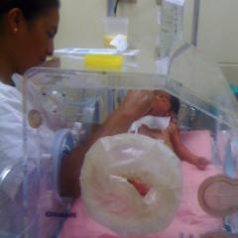
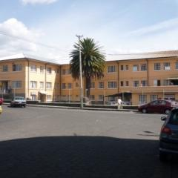
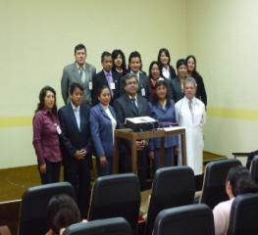
PRIMERA ETAPA
Abogacía con las autoridades de salud y Gerencia del Hospital
Compromisos para el equipamiento, entrenamiento y sostenibilidad

Slide 9
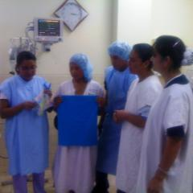
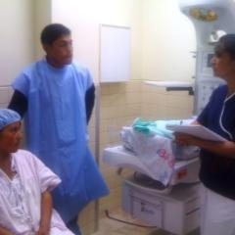
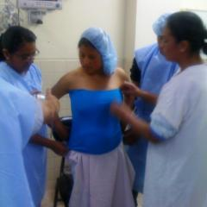
SEGUNDA ETAPA
Empezar la aplicación de las actividades inherentes a la Metodología MadreCanguro, independientemente de la disponibilidad de equipos y de otros procedimientos administrativos

Slide 10
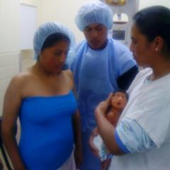
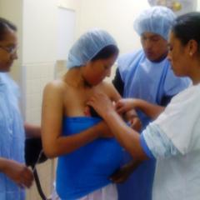
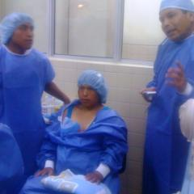
SeCOND STAGE
Empezar la aplicación de las actividades inherentes a la Metodología MadreCanguro, independientemente de la disponibilidad de equipos y de otros procedimientos administrativos

Slide 11
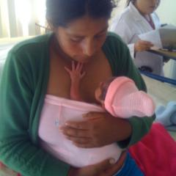
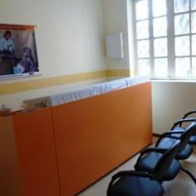
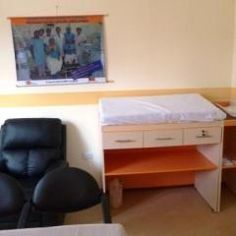
SEGUNDA ETAPA
Empezar la aplicación de las actividades inherentes a la Metodología MadreCanguro, con el progresivo equipamiento del area de atención ambulatoria

Slide 12
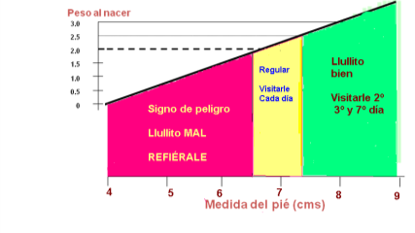
SEGUNDA ETAPA
Bebé BIEN
Bebé MAL
Empezando la aplicación del MMC, INSTRUMENTOS ESPECÍFICOS PAR LA EVALUACIÓN DE LOS BEBÉS, EN USO

Slide 13
INFORMACIÓN ANALIZADA
MAS NIÑOS QUE NIÑAS EN EL PROGRAMA
MAS BPN QUE PREMTUREZ

Slide 14
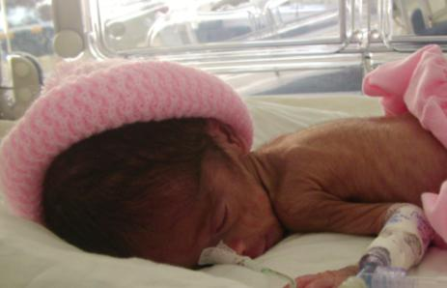
INFORMACIÓN ANALIZADA
1 DE CADA 3 NIÑOS DEL PROGRAMA NACIERON POR CESÁREA, JUSTIFICADA POR EL RIESGO

Slide 15
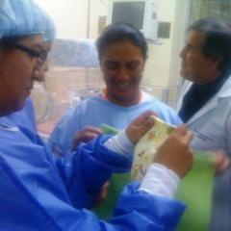
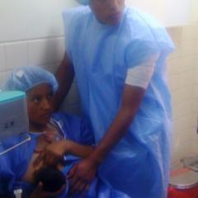
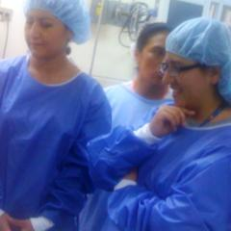
TERCERA ETAPA
Monitoreo de las actividades en el programa de MMC
Proyección a la comunidad
Expansión a nivel nacionalcomo parte de la estrategia CONE
Gestión del Conocimiento la Comunidad de Práctica de MMC en un website

Slide 16
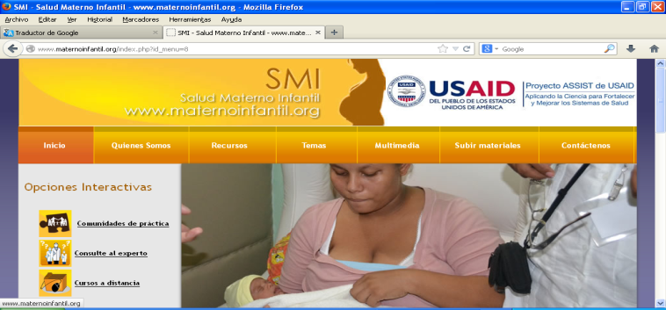
TERCERA ETAPA
Gestión del Conocimiento la Comunidad de Práctica de MMC en un website

Slide 17
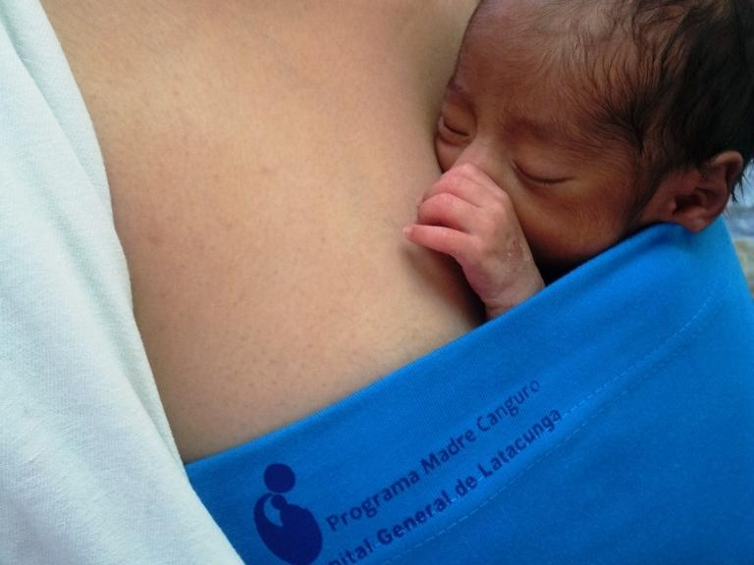

Slide 18

Gracias
Por su atención
Dirección Provincial de Salud Cotopaxi

